Slide 1

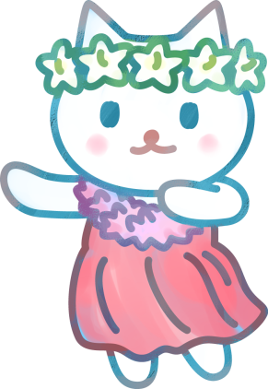






夏休み特別企画
踊ろう！チェアーフラ♪
☆日時☆
2015年8月7日(金)
13:00～15:00
☆場所☆
市民活動プラザ星園
403号室
中)南8条西2丁目
地下鉄中島公園駅
1番出口徒歩5分
１
夏だ！ ハワイアンだ！ フラダンスだ！
8月のふらっとサロンは、常夏ハワイに行ったつもりになって
“チェアーフラ”を一緒に踊りませんか？
チェアーフラとはイスに座って上半身のみで踊る
フラダンスの事。
ハワイの伝統文化であるフラダンスは、手話と同じように
手の動きに意味が込められているので、
椅子に座っていても歌詞や気持ちを表現して
年齢・性別を問わず、踊る事が出来ます。
リラックス効果もあるハワイアン・ミュージックに合わせて、
楽しくフラを体感しましょう♪
お申し込みは
生涯医療クリニックさっぽろ
011-685-2799
まで
お待ちしています！

